Slide 1

Les antihypertenseurs

Slide 2
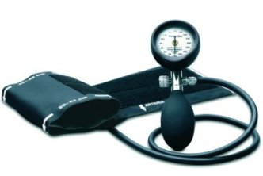
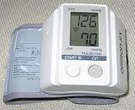
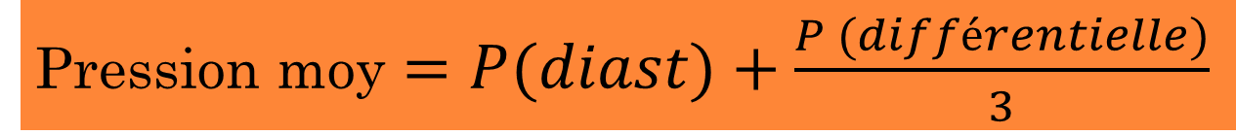
2. Définition de la Pression artérielle
PA :Force / unité de surface exercée par le sang sur les parois des vaisseaux
Valeur max: éjection Psys: 120-130 mmHg
PA
Valeur min: P diastolique ˂ 80mmHg
Notes:
sphygmomanomètre'

Slide 3
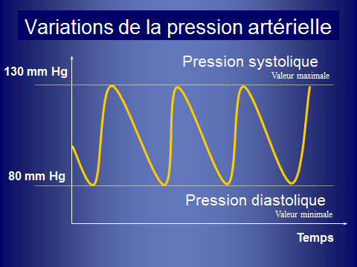

Slide 4
Pression artérielle Moyenne
La pression artérielle moyenne est fonction de
Débit cardiaque (Q)
Résistance périphérique vasculaire (Rp)
X
volume d’éjection systolique (Vsys)
Rythme cardiaque (Fc)
Diamètre des artérioles
Rp
Rp
Notes:
Débit cardiaque: Volume de sang brassé par minute [Litres / Minute]
Résistance périphérique vasculaire (RP): Opposition à l’écoulement du sang dans l’arbre vasculaire, Dépend du diamètre des vaisseaux

Slide 5
Régulation de la pression artérielle
Régulation
Court terme long terme
(Sec) (Min , Jours)
Q Rsys V sg
SNA V urinaire
SRAA (Syst Renine-Ang-Ald)
ADH
NAF
Système kinine Kallicréine
Arc réflexe des barorécepteurs

Slide 6
Régulation de PA à court terme a) arc réflexe des baro-récepteurs:

Slide 7
HYPERTENSION ARTÉRIELLE
tension systolique ≥140 et/ou une tension diastolique ≥ 90) chez les personnes de 18 ans et plus.
HTA
ESSENTIELLE SECONDAIRE
90% 10%
IDIOPATHIQUE ATHÉROSCLÉROSE
INSUFFISANCE RÉNALE
HYPERALDOSTERONISME
COMPLICATIONS
INSUFFISANCE CARDIAQUE
INSUFFISANCE CORONAIRE..AVC….

Slide 8
II)LES ANTIHYPERTENSEURS:
PA
PA NORMALE
ACTION
DÉBIT RESISTANCES

Slide 9
Classification des antihypertenseurs:
Selon mécanisme d’action et site d’action
antihypertenseurs
Sympatho-
-modulateurs Vasodilatateurs
α/β bloquants Antagonistes Ca
Antagonistes du sys
renine _angiotensine
-Inhibiteurs de l’enz
de conversion
-bloqueurs des rcp AT1
Diurétiques

Slide 10
A)LES SYMPATHOMODULATEURS:
A1) antihypertenseurs centraux:
Clonidine (Catapressan®)
α-méthyl-dopa (Aldomet®)
*Molécule mere ou métabolite stimulation
α2(tronc cerebral) tonus sympathique
catécholamines circulantes
*péripherie
Reduction de la liberation de NA( stimulation des rcp α2 presynaptiques)
LIMITES:

Slide 11
1) clonidine: catapressan*
clonidine
Court terme Long terme
HTA fugace Q
PA Rsys
EFFETS IIaires:
SOMNOLENCE SÉCHERESSE
DE BOUCHE
ATTENTION:
ARRET BRUTAL POUSSÉE HYPERTENSIVE

Slide 12
2) α- METHYL DOPA: ALDOMET*
Decarboxylase
α –Methyl-dopa α- Methyldopamine
Dopamine
α- Methyl NA
Β-oxydase
2 mécanismes d’action:
-Faux neurotransmetteur (périphérie) PA
-Stimulation α2 (central):
Trt HTA
long terme
RÉTENTION D’EAU ET Na
+ diurétique

Slide 13
A1) antihypertenseurs centraux:
-Autres représentants de groupe:
 Guanfacine: ESTULIC*:T1/2 = 21h
⬄ Rilmenidine: HYPERIUM*:durée d’action

Slide 14
A2) sympatholytiques périphériques:
Alpha-1 BLOQUANTS
α2 α1
NA phentolamine prazosine
Fc derive de l’ergot de seigle urapidil
PA

Slide 15
PRAZOSINE:(MINIPRESS*,alpress*), URAPIDIL(EUPRESSYL*,MEDIATENSYL*)
⬄ MECANISME D’ACTION:
-Blocage α1 vasodilatation Rsys
(post-syn) sans Fc
Hypotension orthostatique
-Phosphodiesterase vasodilatateur direct
PA
Traitement HTA

Slide 16
β- BLOQUANTS:
La stimulation des récepteurs β-adrénergiques conduit aux effets physiologiques suivants :
- effet inotrope positif
- effet chronotrope positif
- Vasodilatation et bronchodilatation
- augmentation de la sécrétion de rénine
- augmentation de la sécrétion d’insuline
- stimulation de la lipolyse
Notes:
Ce sont des antagonistes compétitifs réversibles des récepteurs bêta (β1et β2)
-Le blocage des récepteurs β1 entraine une diminution simultanée de la fréquence et de la conductibilité myocardique (effet dromotrope, chronotrope négatif) d’où diminution du débit cardiaque et surtouts des besoins en oxygène.
-Le blocage des récepteurs β2 entraine une vasoconstriction, une bronchoconstriction, une inhibition de la lipolyse et de la glycogénolyse.

Slide 17
β- BLOQUANTS:
MÉCANISME D’ACTION:
β1 inotrope _, bathmotrope _
dromotrope _, chronotrope_
Blocage-β
β2 vaso et bronchoconstriction
Notes:
Ce sont des antagonistes compétitifs réversibles des récepteurs bêta (β1et β2)
-Le blocage des récepteurs β1 entraine une diminution simultanée de la fréquence et de la conductibilité myocardique (effet dromotrope, chronotrope négatif) d’où diminution du débit cardiaque et surtouts des besoins en oxygène.
-Le blocage des récepteurs β2 entraine une vasoconstriction, une bronchoconstriction, une inhibition de la lipolyse et de la glycogénolyse.

Slide 18
PROPRIÉTÉS PHARMACOLOGIQUES:
β- BLOQUANTS:
1) ACTIVITÉ ADRÉNOLYTIQUE
L’activité antihypertensive résulte du blocage des récepteurs β.
2) ACTIVITÉ SYMPATHOMIMÉTIQUE INTRINSÈQUE (ASI):
AGONISTES PARTIELS β
3) EFFET STABILISANT DE LA MEMBRANE:
Anésthésie locale: effet « quinidine like »
4) CARDIOSÉLECTIVITÉ (béta-1)

Slide 19
PROPRIÉTÉS PHARMACOLOGIQUES:
β- BLOQUANTS:
1) ACTIVITÉ ADRÉNOLYTIQUE
L’activité antihypertensive résulte du blocage des récepteurs β:
- effet inotrope négatif
effet chronotrope négatif
Vasoconstriction et bronchoconstriction
diminution de la sécrétion de rénine
- diminution de la sécrétion d’insuline
- inhibition de la lipolyse

Slide 20
PROPRIÉTÉS PHARMACOLOGIQUES:
β- BLOQUANTS:
2) ACTIVITÉ SYMPATHOMIMÉTIQUE INTRINSÈQUE (ASI): AGONISTES PARTIELS β
Au repos : certains β-bloquants peuvent paradoxalement stimuler les récepteurs β par effet β agoniste partiel.
Avantages :
- moins de bradycardie au repos.
- On préfère les produits avec ASI chez les patients bradycardes et bronchopathes.
A l’effort : action β bloquante.
Exp : acébutolol

Slide 21
PROPRIÉTÉS PHARMACOLOGIQUES:
β- BLOQUANTS:
3) EFFET STABILISANT DE LA MEMBRANE:
Anésthésie locale: effet « quinidine like »
réduction de la perméabilité membranaire aux échanges ioniques (Na et Ca) entre l’intérieur et l’extérieur de la cellule myocardique.
réduction de l’automatisme, de la conduction et de la force de contraction cardiaque.
aucune incidence en thérapeutique de l’hypertension, mais peut majorer les risques de dépression en cas de surdosage.

Slide 22
PROPRIÉTÉS PHARMACOLOGIQUES:
β- BLOQUANTS:
4) CARDIOSÉLECTIVITÉ (béta-1)
respectent les récepteurs β₂ des bronches et des vaisseaux,
meilleure tolérance chez l’insuffisant respiratoire (possible utilisation chez l’asthmatique).
De même le risque de masquer une hypoglycémie spontanée ou thérapeutique chez le diabétique fait préférer des β₁ sélectifs.

Slide 23
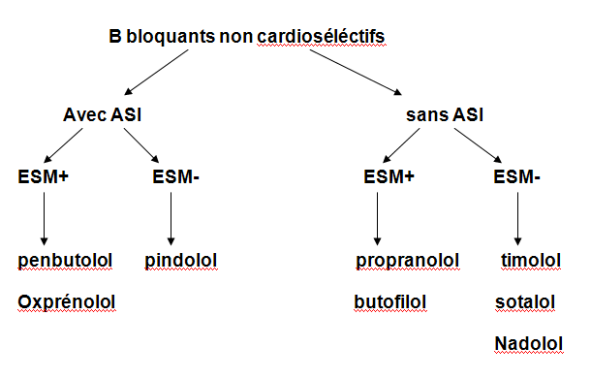
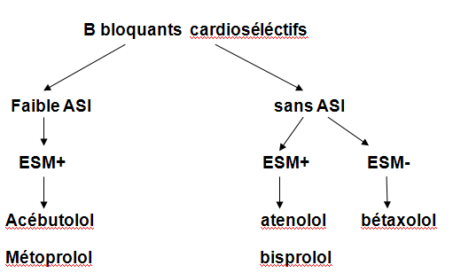
B-bloquants non cardio-sélectifs
B-bloquants cardio-sélectifs

Slide 24
PROPRIÉTÉS PHARMACODYNAMIQUES:
Contractilité
BLOCAGEβ1 Q
RENINE
Notes:
-effet inotrope positif
-effet chronotrope positif
-vasodilatation
-augmentation de la sécrétion de rénine
-bronchodilatation
-augmentation de la sécrétion d’insuline
-stimulation de la lipolyse

Slide 25
Contre indications:
β- BLOQUANTS:
- ASTHME
- BRADYCARDIE SINUSALE IMPORTANTE
- SYNDROME DE RAYNAUD
CHOIX D’UNE MOLÉCULE β BLOQUANTE:
- EFFICACITE
Asthmathique
- TOLERANCE : β1 que β2
Diabétique

Slide 26
B) ANTAGONISTES DU SYS RÉNINE-ANGIOTENSINE:
- INHIBITEURS DE L’ENZ DE CONVERSION
Les « IEC »
- ANTAGONISTES DES RCP AT1 DE L’ANG II
Les « Sartans »

Slide 27
Les « IEC »
EFFETS EFFETS
PHARMACOLOGIQUS MÉTABOLIQUES
Rsys(vasodilatation * Bilan sodé
Artériolaire) PA Q RENAL
Sans stimulation sympa natriurése
ni rétention hydro sodée INHIBITION DES
EFFETS TUBULAIRES
DE L’ANG II

Slide 28
Principaux composés IEC
DCI | Spécialité | Prodrogue | T1/2
CAPTOPRIL ENALAPRIL LISINOPRIL BENAZEPRIL PERINDOPRIL RAMIPRIL | LOPRIL® RENITEC® ZESTRIL® BRIEM® COVERSYL® TRIATEC® | Non Oui Non Oui Oui Oui | 0.7-0.9 courte 2-8 6-8 1-12 3-4 3 longue

Slide 29
INDICATIONS:
Les « IEC »
-HTA essentielle
-HTA du diabétique
-Insuffisance cardiaque
CONTRE-INDICATION:
Allergie
Grossesse

Slide 30
INTERACTIONS MÉDICAMENTEUSES:
-Diurétiques d’épargne potassique
-Suppléments potassiques
-Heparine: risque d’ K (Aldosterone)
- AINS

Slide 31

- ANTAGONISTES DES RCP AT1 DE L’ANG II
Les « Sartans »
STIMULATION SYMPATHIQUE
Antagoniste AT1 RETENTION HYDROSODEE PA
VASOCONSTRICTION
ANGIO
II
AT1
Losartan (COZAAR®)
Irbésartan (APROVEL®)
Valsartran (COTAREG®)
Eprosartran (TEVETEN®)

Slide 32
C) LES ANTAGONISTES CALCIQUES:
1)DHP:NIFEDIPINE(ADALATE*) Vaisseaux
2)Phenylalkylamine: VERAPAMIL (ISOPTINE*) Cœur
3)Benzothiazepines: DILTIAZEM (TILDIEM*) Mixte

Slide 33
Mécanisme d’action:
C) LES ANTAGONISTES CALCIQUES:
Ca Ca L
Ca Ca L
CŒUR : CHRONOTROPE(_)
DROMOTROPE(_)
VAISSEAUX: Relaxation du muscle lisse
arteriolaire Fc

Slide 34
INTERACTIONS MEDICAMENTEUSES:
AT Ca + βbloquant = aggravation de l’effet inotrope(_)
Verapamil, diltiazem +autre antiarythmique = surveillance

Slide 35
d)Vasodilatateurs directs
Activateur potassique: MINOXIDIL(LONOTEN*)
Minoxidil Minoxidil N O sulfate sortie
K+ Hyperpolarisation et relachement
+β bloquant
+diuretique

Slide 36
III) CRITÈRES DE CHOIX D’UN TRT ANTIHYPERTENSEUR:
contre-indication
1)Mono thérapie complication cardiovasculaire
interaction
2)Pluri thérapie

Slide 37
III) CRITÈRES DE CHOIX D’UN TRT ANTIHYPERTENSEUR:
Complication cardiovasculaire | Choix préférentiel | Contre-indication
INFARCTUS DU MYOCARDE | Β BLOQUANT S SANS ASI
INSUFFISANCE CARDIAQUE | DIURETIQUE IEC | β BLOQUANTS
TROUBLE DU RYTHME VENTRICULAIRE | Β BLOQUANTS | DIURÉTIQUES HYPOKALIEMIANTS
BLOC AURICULO VENTRICULAIRE |  | Β BLOQUANTS verapamil

Slide 38
III) CRITÈRES DE CHOIX D’UN TRT ANTIHYPERTENSEUR:
MALADIE ASSOCIEE | CHOIX PREFERENTIEL | C I OU PRECAUTION D’EMPLOI
DIABÈTE | IEC ANT Ca | β BLOQUANTS
INSUFFISANCE RÉNALE | IEC DIURETIQUES DE L’ANSE | D ÉPARGNE DE K THIAZIDIQUES
BRONCHOPATHIE |  | βBLOQUANTS
GROSSESSE | βBLOQUANTS ANTI HTA CENTRAUX
DYSLIPIDÉMIES |  | βBLOQUANTS

Slide 39
ASSOCIATIONS A PRIVILÉGIER POUR LEUR SYNERGIE D’ACTION:
Β boquants+ diuretiques:
IEC+DIURETIQUE;
IEC+β BLOQUANTS
IEC+ANT Ca

Slide 40
Merci de votre attention

